Slide 1

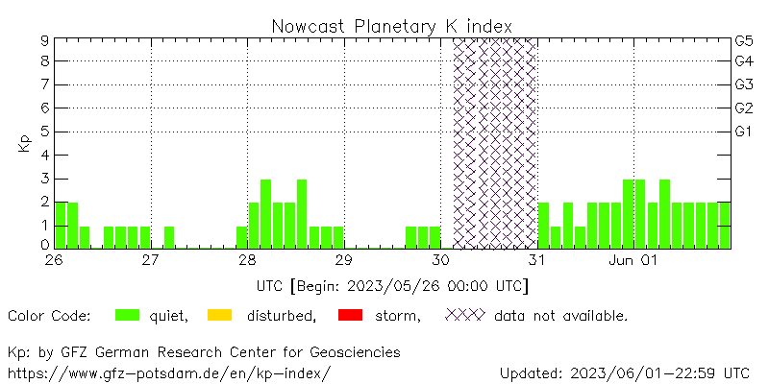
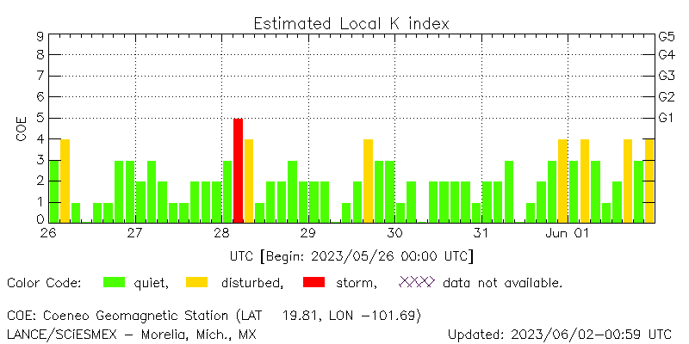
Perturbaciones geomagnéticas:
Índices geomagnéticos Kp y Kmex
Se registró un breve periodo perturbación (K=4) y tormenta geomagnética (K=5) en el índice Kmex los días 28 de mayo y 1 de junio. La actividad geomagnética fue provocada por corrientes de viento solar con componente Bz sur intermitentes que impactaron el ambiente terrestre los días 28 de mayo y 1 de junio.
NOTA: El cálculo del índice Kmex se realiza por la estación geomagnética de Coeneo, Mich. Los datos son experimentales y no se deben de tomar como definitivos.
Datos: www.gfz-potsdam.de/en/kp-index/
El índice K indica la intensidad de las variaciones del campo magnético terrestre en intervalos de 3 horas.
El índice Kp lo expresa a escala planetaria, mientras que el Kmex lo hace para el territorio mexicano.
<número>
www.sciesmex.unam.mx
02/06/2023
2

Slide 2
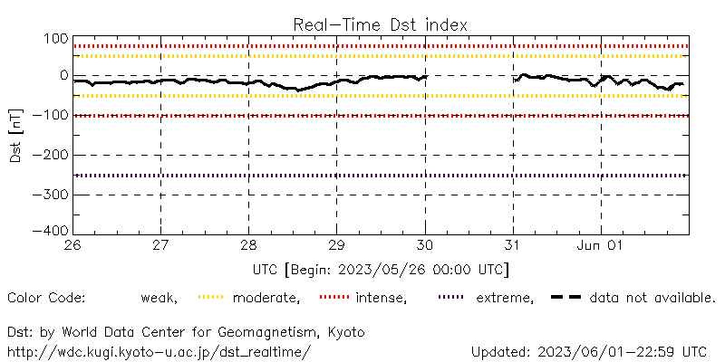
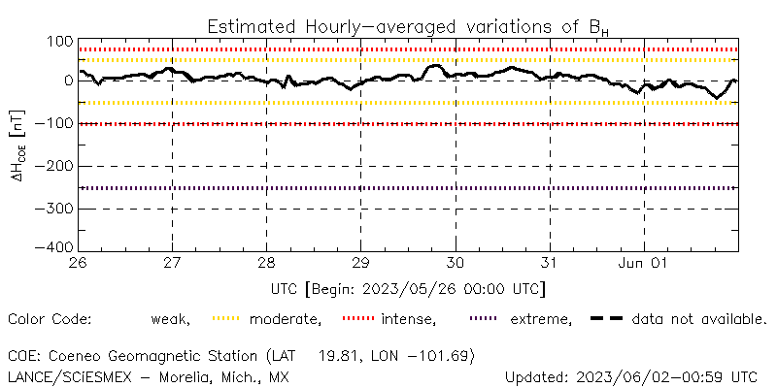
Perturbaciones geomagnéticas:
Índice Dst y ΔH
Se registró actividad geomagnética débil en los índices Dst y ΔH los días 28 de mayo y 1 de junio. La actividad geomagnética fue provocada por corrientes en el viento solar con componente Bz sur intermitente que impactaron en ambiente terrestre el 28 de mayo y el 1 de junio.
NOTA: El cálculo del índice ΔH se realiza por la estación geomagnética de Coeneo, Mich. Los datos son experimentales y no se deben de tomar como definitivos.
Datos: wdc.kugi.kyoto-u.ac.jp/dst_realtime/
Los índices Dst y ΔH miden las variaciones temporales de la componente horizontal del campo geomagnético, el primero a escala planetaria y el segundo para México.
Estas variaciones, en general, se deben al ingreso de partículas cargadas, provenientes del espacio exterior, al ambiente espacial terrestre.
<número>
www.sciesmex.unam.mx
02/06/2023
2

